Slide 1
ストラテジ系

Slide 2
MVV（ミッション、ビジョン、バリュー）
「Mission（ミッション）」「Vision（ビジョン）」「Value（バリュー）」の頭文字をとった言葉。経営学者のピーター・F・ドラッカー氏によって提唱され、現在では多くの企業でこの考え方を取り入れられている。
ミッション（Mission）は企業の果たすべき社会的役割・存在意義、ビジョン（Vision）は企業のミッションが実現したときの理想的な状態、バリュー（Value）は大切にする価値観や行動指針を意味する。
Mission
Value
Vision
【存在意義】
企業の果たすべき社会的役割
【理想的な組織像】
組織の密書が実現したときの
理想的な状態
【行動指針】
目標を達成するための価値観、手段

Slide 3



人的資本経営
人材を資本として捉え、その価値を最大限に引き出すことにより、中長期的な企業価値の向上につなげる経営の在り方を指す言葉。
人的資源
人的資本
人的資源
人的資源
人財に対する資金をコストとして捉える。
今すでにあるものを消費・管理する。
人財に対する資金を投資の対象として捉える。
環境や教育を通じて価値を増やす。

Slide 4
パーパス経営
パーパス（Purpose）とは「目的」や「意志」を表す単語。パーパス経営とは、企業が何のために存在し、どのような価値創造を社会で実現するのか、ビジネス活動をおこなう上で根本となる「志」や「信念」を指針として実践する企業経営のこと。パーパスは、Dream（夢）、Belief（信念）から成る。
MVVが「企業」を主体としている一方で、パーパス経営は「社会」を主体とする考え方や価値観を持つ。
MVV（外発的）
パーパス経営（内発的）
Mission
Value
Vision
Purpose（志）
Belief（信念）
Dream（夢）

Slide 5






カーボンフットプリント
商品やサービスの原材料調達から廃棄・リサイクルに至る過程を通して排出される温室効果ガスの排出量をCO₂に換算し、商品やサービスにわかりやすく表示する仕組みのこと。事業者に対してはサプライチェーン全体における温室効果ガス削減が、消費者に対しては低炭素なライフスタイルの実現が期待されている。
原材料調達
生産
流通・販売
使用・
維持管理
廃棄・
リサイクル
CO₂
CO₂
CO₂
CO₂
CO₂
CO₂=XXg

Slide 6

リスキリング（Re-Skilling）
新しい職業に就くために、あるいは、今の職業で必要とされるスキルの大幅な変化に適応するために、必要なスキルを獲得する／させること。近年では、特にDX化のための新たなスキルの習得や、仕事の進め方が大幅に変わるであろう職業につくためのスキル習得を指すことが増えている。

Slide 7
MBO（Management by Objectives and Self-control）
「Objectives（共通の目標）」と「Self-control（自律的な貢献）」によって「Management（組織を使って成果をあげる）」するマネジメント哲学のこと。
「Objectives」で掲げる目標は、誰が見ても理解できる客観性をもつ内容であるかが重要であり、「Self-control」では、目標達成へ向けて自律的に取り組む姿勢が重要となる。
Management
組織を使って成果をあげる
by
Objectives
Self-control
and
共通の目標
自律的な貢献

Slide 8

DE & I（Diversity，Equity & Inclusion）
Diversity（多様性）・ Equity（公平性）・Inclusion（包括性）の3つをあわせた言葉。従来のD&Iの考え方に「Equity（公平性）」を加えたもので、D&Iから一歩進んだ概念として近年広がりつつある。DE&Iは、企業理念や教育理念などに多様性・公平性・包括性を取り入れて公平な機会のもと、多様な人材が互いに尊重しあい、力を発揮できる環境を実現するという概念である。

Slide 9

コンティンジェンシー理論
コンティンジェンシー（contingency）は、偶発や偶然を意味する言葉で、コンティンジェンシー理論とは、「どのような状況でも最高のパフォーマンスを発揮するリーダーシップは存在しない」という考え方を指す。環境の変化に応じて組織の管理方針を適切に変化させることが、リーダーには求められるとして、近年注目されている。

Slide 10


シェアードリーダーシップ
メンバー全員がリーダーシップをシェア・発揮するもの。チーム共通の目的・責任意識を持ち、メンバーそれぞれのスキルや強みが発揮できる領域で積極的にチームをリードすることにより、チーム全体のパフォーマンスを高めることができる。1人のリーダーに情報・判断・権限が集中する伝統的なリーダーシップとは異なる概念である。
従来型の
リーダーシップ
シェアード
リーダーシップ

Slide 11
サーバントリーダーシップ
「サーバント（Servant）」とは、「使用人」「召使い」「奉仕者」という意味を持つ。リーダーが部下に積極的に関わり、意見に耳を傾ける。そのうえで組織の進むべき方向を指し示し、奉仕することで人を導くもの。立場を振りかざして指示や命令をするのではなく、信頼関係を重視し、部下の声に耳を傾けながら目標やビジョンを達成していく手法である。
従来型の
リーダーシップ
サーバント
リーダーシップ

Slide 12

ワーケーション
Work（仕事）とVacation（休暇）を組み合わせた造語。テレワーク等を活用し、普段の職場や自宅とは異なる場所で仕事をしつつ、自分の時間も過ごすこと。余暇主体と仕事主体の2つのパターンがある。

Slide 13
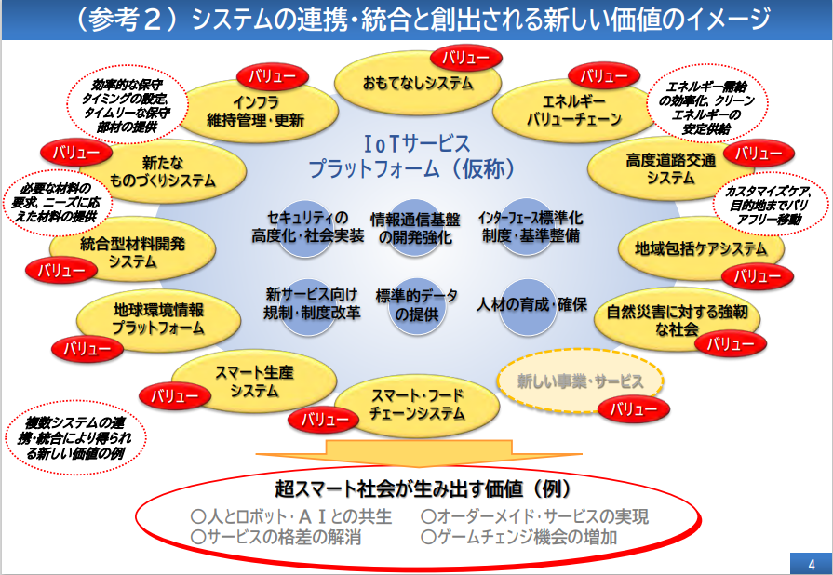
超スマート社会
必要なもの・サービスを、必要な人に、必要な時に、必要なだけ提供し、社会の様々なニーズにきめ細やかに対応でき、あらゆる人が質の高いサービスを受けられ、年齢、性別、地域、言語といった様々な制約を乗り越え、活き活きと
快適に暮らすことのできる社会のこと。
超スマート社会の姿と 超スマート社会に向けた取組について（内閣府HPより）

Slide 14

グリーントランスフォーメーション（GX）
化石エネルギー中心の産業・社会構造を、クリーンエネルギー中心の構造に転換していく、経済社会システム全体の改革への取り組みを指す。
知っておきたい経済の基礎知識～GXって何？ | 経済産業省 METI Journal ONLINE

Slide 15

カーボンニュートラル
「炭素中立」という意味。温室効果ガス排出量をできるだけ削減し、削減できなかった温室効果ガスを吸収または除去することで実質ゼロにすること。

Slide 16
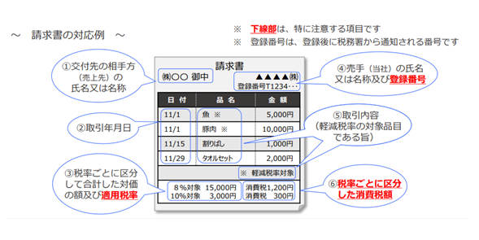
適格請求書等保存方式（インボイス制度）
複数税率に対応した消費税の仕入税額控除の方式のこと。一定の要件を満たした適格請求書（インボイス）を売り手が買い手に発行し、双方が適格請求書を保存することで、消費税の仕入税額控除が適用される。
消費税の適格請求書等保存方式（インボイス制度）について／吉見町 (town.yoshimi.saitama.jp)

Slide 17

忘れられる権利（消去権）
適切な期間を経た後に、記録にとどめられるべき正当な条件を持たない過去の個人にまつわる情報がWeb上に残っている場合、これを削除すること、検索結果によって表示されないことを求める個人の権利の1つとして提唱したもの。
Ctrl+Z 忘れられる権利 | メグ・レタ・ジョーンズ, 石井 夏生利, 加藤 尚徳, 高崎 晴夫, 藤井 秀之, 村上 陽亮 |本 | 通販 | Amazon

Slide 18
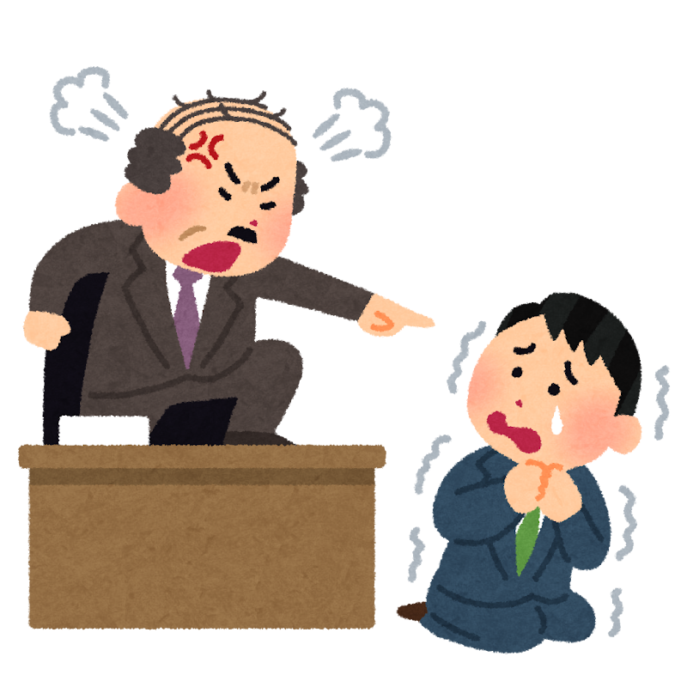
労働施策総合推進法（パワハラ防止法）
正式名称は「労働施策の総合的な推進並びに労働者の雇用の安定及び職業生活の充実等に関する法律」。企業（事業主）は、職場内におけるパワーハラスメント防止のために、雇用管理上必要な措置を講じることが義務となり、適切な措置を講じていない場合には是正指導の対象となる。パワハラ防止法にいう「パワハラ」とは、職場において行われる①優越的な関係を背景とした言動であって②業務上必要かつ相当な範囲を超えたものにより③労働者の就業環境が害されるものであり、①から③までの３つの要素をすべて満たすものをいう。

Slide 19
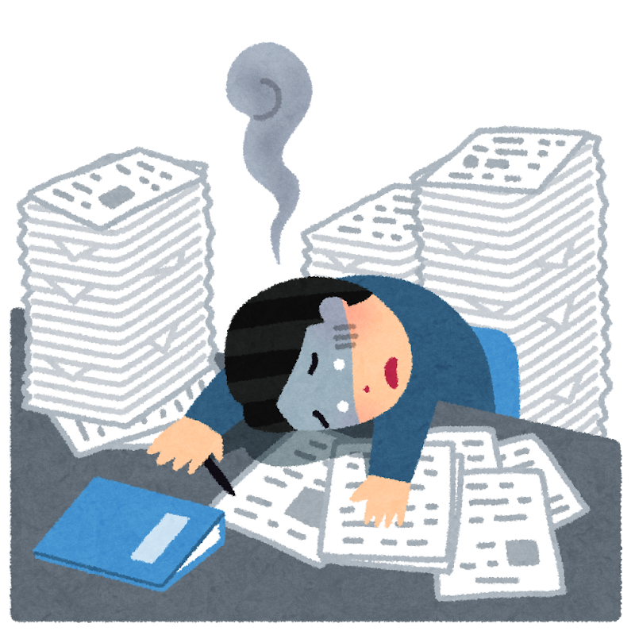
36（サブロク）協定
法定労働時間を超えて時間外労働や休日労働を行う場合に労使間で結ぶ協定のこと。正式名称は「時間外・休日労働に関する協定届」であり、労働基準法36条にもとづく労使協定であるため「36協定」と呼ばれている。36協定を締結せずに法定労働時間以上、法定休日に労働をさせるのは違法となる。1日の労働時間が8時間を超える、または週の労働時間が40時間を超える場合、会社は届出が必要となる。

Slide 20

景品表示法
正式名称は「不当景品類及び不当表示防止法」。不当表示・不当景品から消費者の利益を保護する法律。令和5年10月1日から広告であるにもかかわらず、広告であることを隠すことがいわゆる「ステルスマーケティング」が景品表示法上の不当表示に指定された。

Slide 21
廃棄物処理法
正式名称は「廃棄物の処理及び清掃に関する法律」。廃棄物の処理・保管・運搬・処分などに関するルールを定めた法律。特に産業廃棄物については、その取り扱いについて厳格なルールが定められている。

Slide 22

リサイクル法
資源、廃棄物などの分別回収・再資源化・再利用について定めた法律。日本では、対象の種類ごとに、いくつかの法律に分かれている。
①容器包装リサイクル法
②家電リサイクル法
③小型家電リサイクル法
④建設リサイクル法
⑤食品リサイクル法
⑥自動車リサイクル法
⑦パソコンリサイクル法

Slide 23

GX（グリーントランスフォーメーション）推進法
2050年の温暖化ガス排出の実質ゼロの実現に向け、政府の脱炭素戦略を盛り込んだ法律。正式名称は「脱炭素成長型経済構造への円滑な移行の推進に関する法律」。

Slide 24

デジュレスタンダード（de jure standard）
デジュレ（de jure）とは「法律上の」「道理上の」といった意味。デジュレスタンダードは、標準化団体などの公的機関によって規定された公的規格の総称。日本のJIS規格や米国のANSI規格、欧州のEN規格などが該当し、国際的にはISO（国際標準化機構）やIEC（国際電気標準会議）、ITU（国際電気通信連合）などが定めた規格が該当する。

Slide 25

エコシステム
エコシステムという言葉は、本来生態系の関係性を表す。ビジネスやIT業界においては、同じ分野の企業の製品同士が連携する。あるいは異業種の企業が、それぞれの技術やノウハウを共有しながら、収益を上げる構造のことをいう。

Slide 26

CX（Customer Experience）
日本語では「顧客体験」「顧客体験価値」と訳される。商品やサービスの機能・品質・量・価格といった合理的な価値だけでなく、商品またはサービスにかかわるさまざまな体験を価値として顧客に提供することを重要視するマーケティングや経営戦略の考え方。

Slide 27
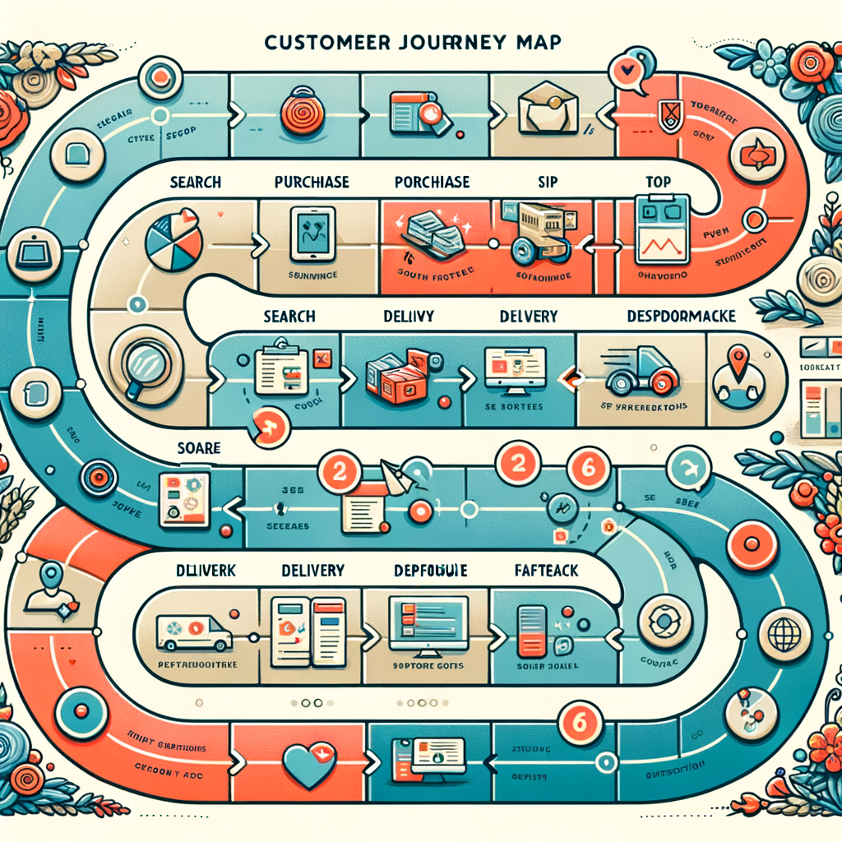
カスタマージャーニーマップ
「顧客が商品やサービスを購入・利用するまでの道のり」であるカスタマージャーニーを地図上の旅のように可視化すること。ターゲットがサービス利用に至るまでの一連のプロセスを言語化し、見える状態にすることによって、見込み顧客の心理状態を把握し、適切なタイミングかつ適切な方法でコミュニケーションを図ることが可能となる。

Slide 28
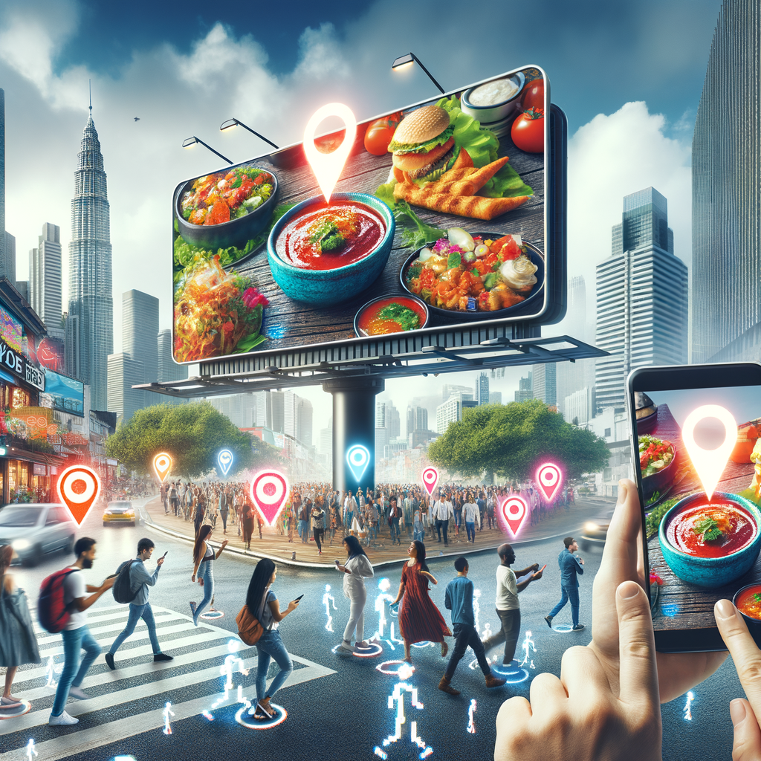
ロケーションベースマーケティング（Location-Based Marketing：LBM）
スマートフォンのようなデジタルデバイスによる位置情報を活用し、消費者に対して最適なマーケティングを展開する手法のこと。企業は位置情報を取得して、消費者が「どこにいて」「何を求めているのか」というリアルな情報を手に入れることができる。

Slide 29

GROWモデル
質問を通して相手を目標達成へ導いていくビジネスコーチングの手法。
目標達成に必要な4つのプロセスが含まれており、それぞれの頭文字をとって「GROW」と表す。
①G：Goal（目標設定）
②R：Reality/Resource（現状把握）
③O：Options（選択肢の創出）
④W：Will（意思確認）

Slide 30
KPIツリー
KGI（最終目標）を達成するために必要なKPI（各要素）を、樹形図の形にして可視化したもの。KGI達成のための要素を洗い出す際や、具体的な施策のアイデアを出す際に使用される。
KPI
新規購入者数
購入率
KGI
購入者数
新規訪問者数
売上
購入率
再購入者数
リピーター数
平均購入単価

Slide 31

SMART
適切で明確な目標を立てるために欠かせない5つの要素を含んだ目標設定の ためのフレームワークのこと。それぞれの頭文字をとって「SMART」と表す。
①S：Specific（具体的に）
②M：Measurable（測定可能な）
③A：Achievable（達成可能な）
④R：Related（経営目標に関連した）
⑤T：Time-bound（時間の制約がある）

Slide 32
SECI（せき）モデル
従業員の知識や技能のなかから「暗黙知」を組織的に管理し、必要に応じて「形式知」化するための理論のこと。共同化（Socialization）・表出化（Externalization）・結合化（Combination）・内面化（Internalization）の４つのプロセスを繰り返し行い、新たな知識や技術を生み出す。
暗黙知
表出化（Externalization）
内面化（Internalization）
共同化（Socialization）
結合化（Combination）
暗黙知
形式知
形式知

Slide 33

PoV（Proof of Value）
「価値実証」という意味。システムを導入する際に、本当にそのシステムを導入する価値があるかどうかを検証することを指す。PoCとの違いは、実際にシステムを導入・運用して検証するか否かという点。PoCは試験的に簡易版を作成して導入を実施するが、PoVは簡易版さえも本当に導入が必要かどうかから検討するという点が異なる。

Slide 34


OMO（Online Merges with Offline）
オンラインとオフラインの販売チャネルを活用しやすくすることで、顧客満足度を高めるマーケティング方法のこと。例えば、オンラインで商品を購入したあとに実店舗で受け取ったり、実店舗で商品を試着したあとにオンラインで購入を完了したりできる。これにより、顧客は自分に合った商品をリアルに見たり試したりできる一方で、オンラインでの手続きをスムーズに進めることができる。
スマホで決済
情報のデータ化
購入後
オンラインとオフラインが併合

Slide 35

NFT（Non-Fungible Token：非代替性トークン）
「偽造不可な鑑定書・所有証明書付きのデジタルデータ」のこと。コピーが容易なデジタルデータに対し、ブロックチェーン技術を活用することで、唯一無二な資産的価値を付与し、新たな売買市場を生み出す。

Slide 36
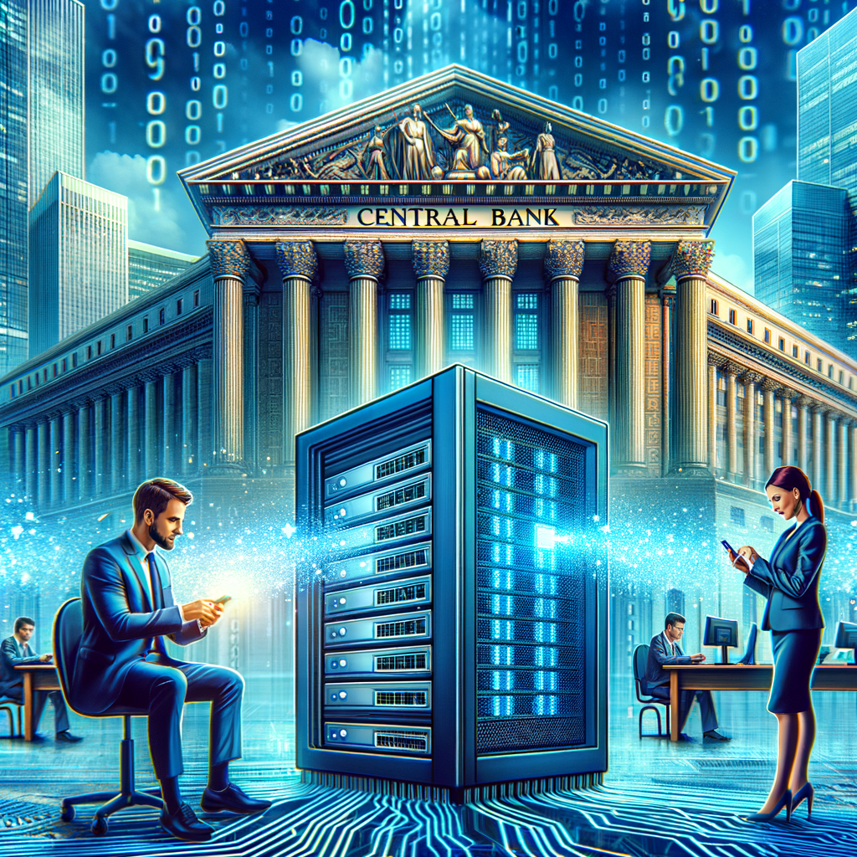
中央銀行発行デジタル通貨（Central Bank Digital Currency：CBDC）
中央銀行が発行するデジタル通貨のことで、①デジタル化されていること、 ②円などの法定通貨建てであること、③中央銀行の債務として発行されること、の3つの条件を満たすものと定義されている。

Slide 37
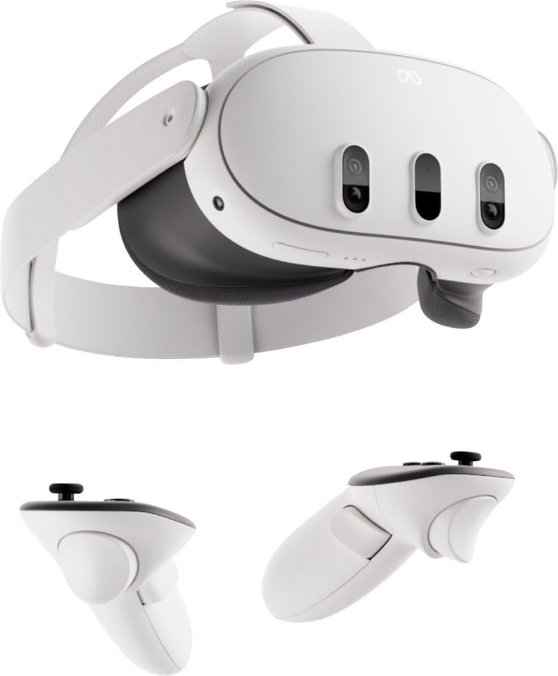
VRゴーグル
仮想現実（バーチャルリアリティ）を体験することができるレンズが付いているゴーグルのこと。数万円もする本格的なものから、スマホをはめ込んで使う簡易的なものまでさまざまな種類がある。「仮想現実」とも訳され、VRには「表面的には現実ではないが、本質的には現実」という意味が含まれている。
Meta Quest 3 128GB

Slide 38
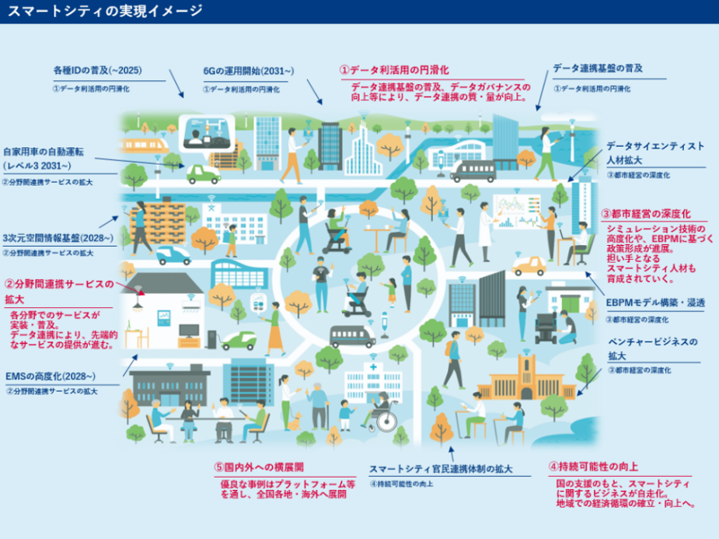
スマートシティ
デジタル技術を活用して、都市インフラ・施設や運営業務等を最適化し、企業や生活者の利便性・快適性の向上を目指す都市のこと。世界各国では、中央政府や地方自治体だけでなく、GAFA（Google、Amazon、Facebook、Apple）やアリババなどIT系プラットフォーマーなどもスマートシティに取り組んでいる。
スマートシティ - Society 5.0 - 科学技術政策 - 内閣府 (cao.go.jp)

Slide 39

パブリッククラウド
他のユーザーとクラウド環境を共有して使用するクラウドサービスを指す。
パブリッククラウドは専用のサーバおよびインターネット回線を調達する必要がなく、手軽に導入できる。一方、クラウド事業者が提供するサービスやその環境に依存しているため、障害などの予期せぬトラブルが発生した場合には自社で対処できず、クラウド事業者からの復旧連絡を待つことになる。また、セキュリティーポリシーへの対応もしづらい。
A社
A社
B社
C社
A社
A社
パブリッククラウド
プライベートクラウド

Slide 40
プライベートクラウド
ユーザーがクラウド環境を専有して使用するクラウドサービスを指す。
自社専用のクラウド環境を構築できるので、カスタマイズ性の高さを重視する企業に向く。プライベートクラウドは環境を専有できることから、自社が望むセキュアな環境を構築できる。一方、パブリッククラウドと比較して導入までに時間がかかったり、運用コストも高くなりがちであったりする。
A社
A社
B社
C社
A社
A社
パブリッククラウド
プライベートクラウド

Slide 41

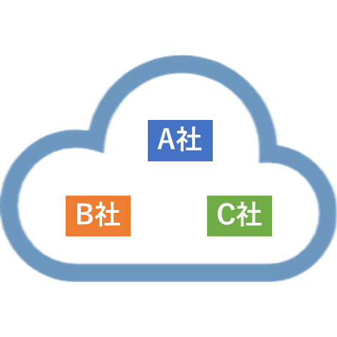


ハイブリッドクラウド
パブリッククラウドとプライベートクラウド、オンプレミス（物理サーバ） など異なるタイプのサーバやサービスを組み合わせ、相互接続を行い、一つのシステムとして運用する形態のこと。
オンプレミス
パブリック
クラウド
プライベート
クラウド
基幹システムなど
マルチクラウド
ハイブリッドクラウド

Slide 42
マルチクラウド
複数のパブリッククラウドを目的に応じて使い分ける運用形態のこと。
クラウド間の相互接続が不要で、独立して運用する。
オンプレミス
パブリック
クラウド
プライベート
クラウド
基幹システムなど
マルチクラウド
ハイブリッドクラウド

Slide 43
マネジメント系

Slide 44

ユーザーストーリー
アジャイル開発で活用されているフレームワークの一つで、ユーザーが思い描く「理想のユーザー体験」を端的に言語化したもの。“「人」として、「何」をしたい。 それは、「なぜ」だからだ。“ という形で表現することで、ユーザーの要求とプロダクトの価値を正しく結びつけることができる。

Slide 45

ふりかえり（レトロスペクティブ）
アジャイル開発における「ふりかえり」のこと。スプリントで「何がうまくいったのか？何がうまくいかなかったのか？」を振り返ることで、チームが 継続的に改善できるようになることを目的としている。

Slide 46

継続的インテグレーション（CI：Continuous Integration）
エンジニアがコードを反映させるまでのビルドやテストを自動化すること。
バグを早期に発見して修正することで、品質を向上させることができる。
開発環境
リポジトリ
CI/CDパイプライン
実行環境
ソースコード
の変更
CI
（継続的インテグレーション）
CD
（継続的デリバリー）
PC
開発環境
解析
ビルド
テスト
デプロイ
テスト環境
本番環境

Slide 47
プロダクトバックログ
開発が必要な機能や改善が必要なものに優先順位をつけたリストのことを指し、特にアジャイル開発においてToDoリストのような役割を果たす。プロダクトオーナーがコントロールし、製品の完成まで変化し続けることが重要とされている。
高
プロダクトバックログアイテム | スプリント順 | ステータス
〇〇が登録できる | 1 | 完了
既に登録した〇〇が修正できる | 2 | 実施中
既に登録した〇〇が参照できる | 3 | 未実施
〇〇が計算できる | 4 | 未実施
優
先
順
位
低

Slide 48
スプリントバックログ
チームがプロジェクトのスプリント期間中に完成を目指す作業アイテムのリストのことを指す。開発者により優先順位付けされており、開発者は優先順位の高いものから順に対応していく。開発者が取り組むべき課題や実現方法を明確にすることができる。
高
スプリントバックログアイテム | スプリント順 | ステータス
〇〇が登録できること | 1 | 完了
既に登録した〇〇が修正できること | 2 | 実施中
既に登録した〇〇が参照できること | 3 | 未実施
〇〇が計算できること | 4 | 未実施
優
先
順
位
低

Slide 49
SLI（Service Level Indicator）
サービスレベル指標とも呼ばれる。サービスのパフォーマンスを具体的に測定するための基準で、応答時間、エラーレート、システムの稼働時間など、顧客が直接体感するサービス品質の側面が含まれる。「99.9%の稼働時間」というのが例として挙げられる。
SLI
SLO
SLA

Slide 50
SLO（Service Level Objective）
サービスレベル目標とも呼ばれる。サービスレベルの目標・評価基準を定めた指標のこと。一般的に公開する義務はないため、SLOは顧客との契約ではなく、自社内で設定されるサービス品質の目標となる。「サービスの可用性は99.9%以上である必要がある」というのが例として挙げられる。
SLI
SLO
SLA

Slide 51

AIOps
IT運用のためのAIのこと。ITに関する一般的な問題の特定と解決の自動化や、運用効率を向上させるために、機械学習や生成AIなどの人工知能を利用することを指す。

Slide 52
テクノロジ系

Slide 53
文字コード
文字を通信やコンピュータで扱えるように、一文字一文字に固有の識別番号を与えて区別できるようにした、その対応関係についての規則のこと。
文字コード | 説明
Unicode | 世界の主要な言語で使われている文字を取り扱うための規格
JISコード | JIS（日本産業規格）などが規格
ASCII | アメリカ規格協会（ANSI）が規格
シフトJISコード（S-JIS） | ASCIIのコード体系の文字と混在させて使えるようになっている日本語文字コード。マイクロソフト社などが規格

Slide 54
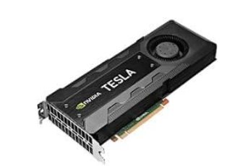
GPGPU（General-purpose computing on graphics processing units）
GPU（Graphics Processing Unit）による汎用計算という意味。画像処理を高速に実行するGPUの機能を、画像や映像に関する処理以外の計算用途に流用する仕組みのこと。
Amazon | NVIDIA GPGPUボード Tesla K40 NVTK40-P | NVIDIA | グラフィックボード 通販
NVIDIA GPGPUボード Tesla K40 NVTK40-P

Slide 55
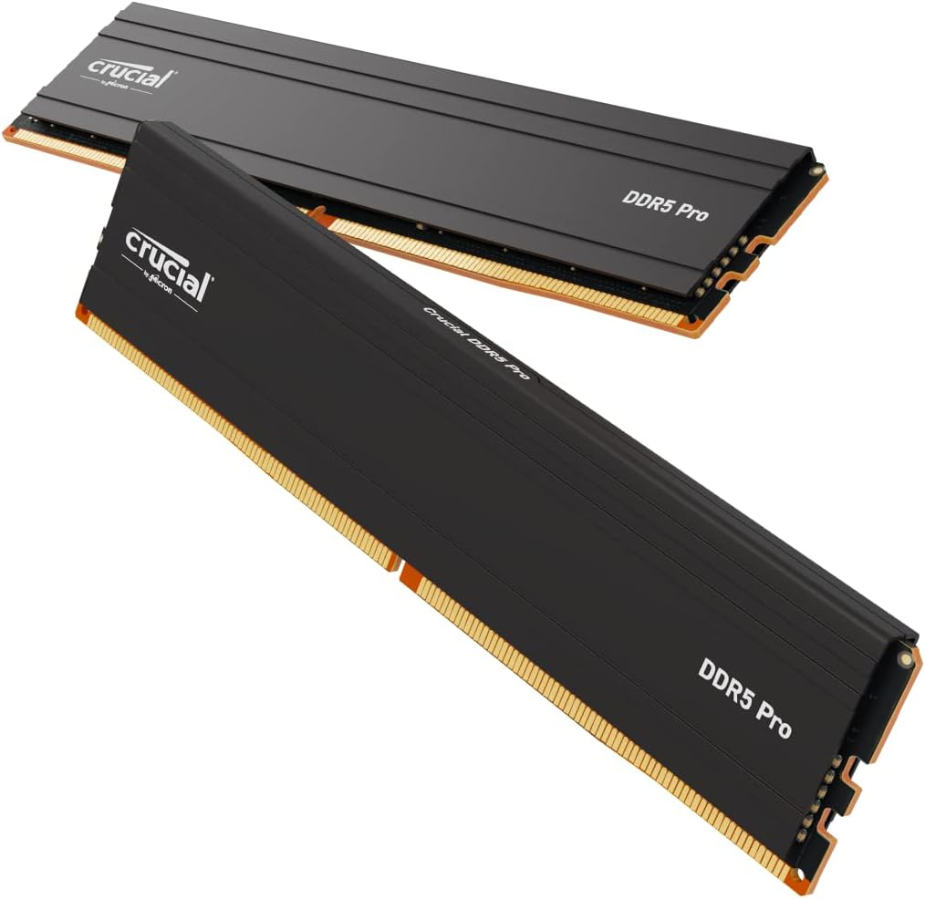
DDR5 SDRAM
半導体集積回路で構成されるDRAMの規格の一種。前世代のDDR4 SDRAMと比較して、DDR5は消費電力を削減しつつ帯域幅が2倍になっている。
Amazon.co.jp: Crucial(クルーシャル) PRO (マイクロン製) デスクトップ用メモリ 16GBX2枚 DDR5-5600制限付無期限保証 CP2K16G56C46U5【国内正規代理店品】 : パソコン・周辺機器
Crucial(クルーシャル) PRO (マイクロン製) デスクトップ用メモリ 16GBX2枚 DDR5-5600

Slide 56

GPL（GNU General Public License）
ソフトウェアの利用許諾条件などを定めたライセンスの一つ。主にフリーソフトウェアの開発・配布のために用いられるもの。フリーソフトウェア財団（FSF：Free Software Foundation）が公開している。
日本語 — Free Software Foundation — Working together for free software (fsf.org)

Slide 57
コピーレフト
著作権に対する考え方で、著作権を保持したまま、二次的著作物も含めて、すべての者が著作物を利用・再配布・改変できなければならないというもの。ソフトウェアやその他の作品が共有の財産として維持され、誰でも自由に使用、編集、再配布できる環境を促進することが目的とされている。
C

Slide 58
LATCHの法則
リチャード・ソール・ワーマンによって提唱された、情報を分類・整理するための5つの法則のこと。この5つには、Location（場所）、Alphabet（アルファベット）、Time（時間）、Category（カテゴリ）、Hierarchy（階層）が含まれる。
Location
Alphabet
Time
Category
Hierarchy

Slide 59

レスポンシブルWebデザイン
デバイスの画面サイズに依存しないWebサイトを構築する手法のこと。
ユーザーの利便性向上などが図れるが、表示速度が低下するというデメリットも存在する。

Slide 60

リダイレクト
指定したウェブページから自動的に他のウェブページに転送されること。
URLリダイレクトとも呼ばれる。通常はウェブページのURLが変わったときに、元のURLから新しいURLへ誘導するときに用いられる。

Slide 61

複合現実（MR：Mixed Reality）
現実世界と仮想世界を合成させて相互に影響し合う空間を作り出す技術やツールのこと。カメラやセンサーを活用することで、現実世界に投影された仮想世界のオブジェクトをあらゆる角度から見たり、触れて操作したりすることができる。

Slide 62
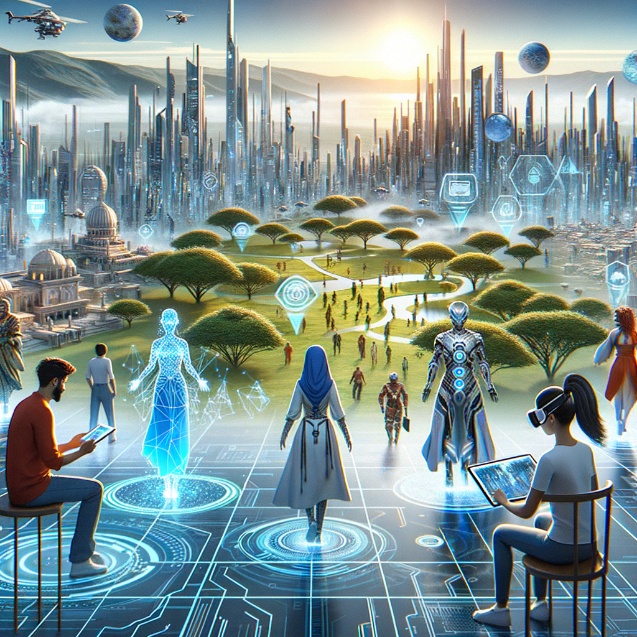
メタバース
インターネット上の仮想空間のこと。3次元で構成された仮想空間の中で、 自分自身の分身であるアバターを介して自由に動き回り、他者と交流し、商品やサービスの売買など様々なことを体験できる。

Slide 63
情報セキュリティ

Slide 64
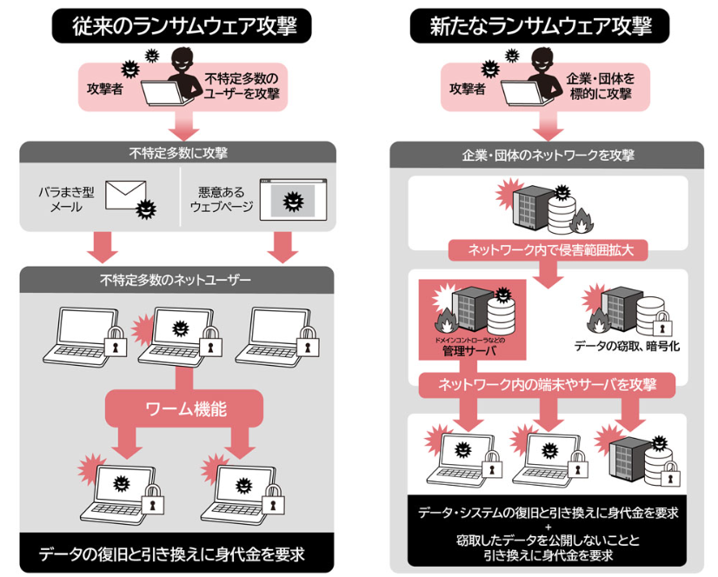
二重脅迫（ダブルエクストーション）
通常のランサムウェアは被害者のデータを暗号化して、復号化ツールと引き換えに支払いを要求するが、二重恐喝は、被害者のデータを暗号化し身代金の支払いも要求するが、さらに被害者のデータを暗号化前にコピーしておき、そのデータをオンラインで公開しないようにするための支払いも要求する。
ランサムウェア、あなたの会社も標的に？ 被害を防ぐためにやるべきこと | 政府広報オンライン (gov-online.go.jp)

Slide 65

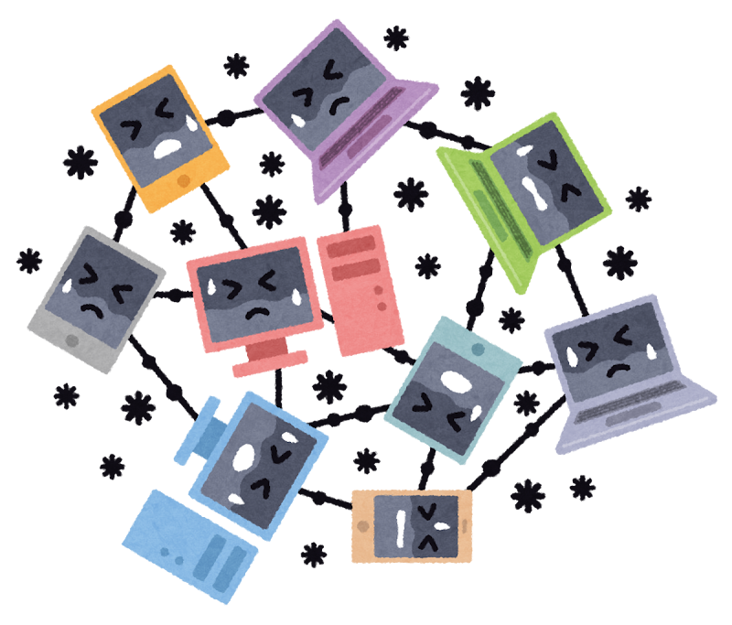

クレデンシャルスタッフィング攻撃（Credential Stuffing）
盗まれたアカウント資格情報でWebアプリケーションなどのサービスに大規模な自動ログイン要求をおこなうことで、ユーザアカウントへの不正アクセスを試みる攻撃の一種である。アカウント資格情報は通常、ユーザ名や電子メールアドレスと対応するパスワードリストで構成される。クレデンシャル（認証情報）を使いスタッフィング（総当たり的に検証する）することからクレデンシャルスタッフィング攻撃と呼ばれる。「クレデンシャルスタッフィング攻撃」はロボットが行い、「パスワードリスト攻撃」は手動で行うのが異なる点である。
認証情報を
取得した攻撃者
ハッキングされた
ネットワーク
BOTネット

Slide 66
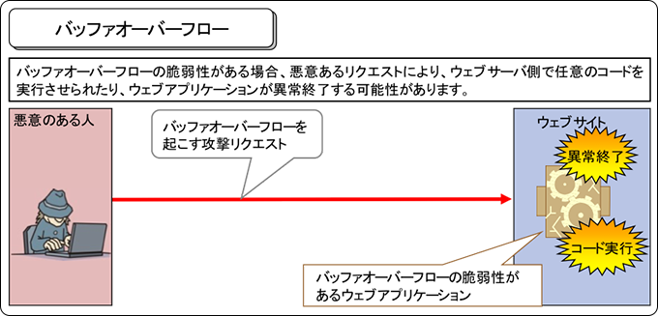
バッファオーバーフロー攻撃
ウェブアプリケーションを含む、あらゆるプログラムは、指示された処理を行うためにメモリ上に自身が使用する領域を確保する。プログラムが入力されたデータを適切に扱わない場合、プログラムが確保したメモリの領域を超えて領域外のメモリを上書きされ、意図しないコードを実行してしまう可能性がある。このような問題を「バッファオーバーフローの脆弱性」と呼び、この問題を悪用した攻撃を「バッファオーバーフロー攻撃」と呼ぶ。
（出典）IPA：安全なウェブサイトの作り方 - 1.10 バッファオーバーフロー

Slide 67


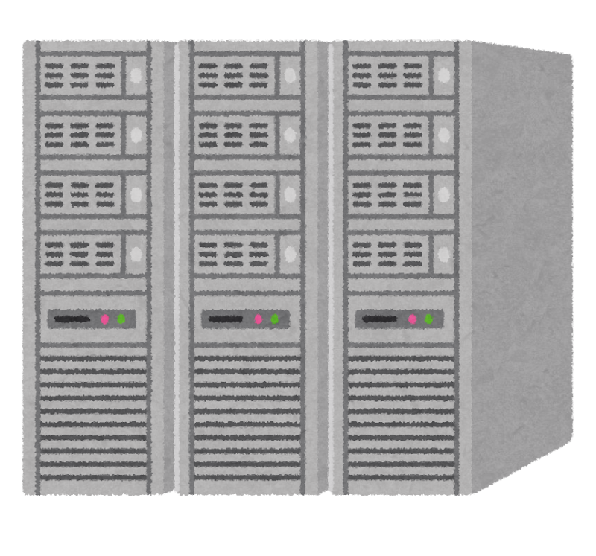


オープンリレー（第三者中継）
メール送信サーバ（SMTPサーバ）が、外部からの送信依頼を受け付けること。特に、何の制限も無く誰でも自由にメールを送信できるよう開放している状態。迷惑メールやウイルスメールの送信に悪用されるため好ましくないとされる。
送信者
メールサーバ
メール中継
サーバ
受信者
メールサーバ

Slide 68
APTは他のスライドから

Slide 69

フットプリンティング
サイバー攻撃を行う前の下調べのこと。サイバー攻撃のターゲットする対象のバージョン情報やディレクトリ構造、使用しているソフトウェア、脆弱性の有無、その他、検索エンジンや公開されているデータベースを利用した調査を行ったりする。

Slide 70
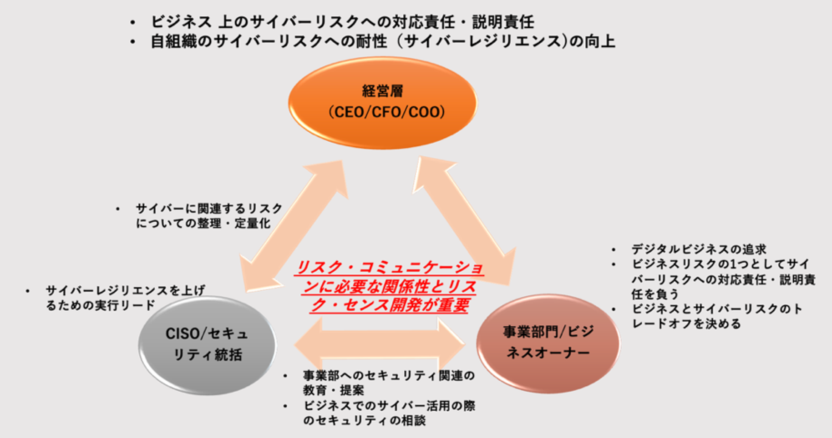
リスクコミュニケーション
リスクに関する情報を関係者と共有し、理解を深めるための手法のこと。リスクコミュニケーションを適切に行うことで、組織全体でのリスク認識の共有や、効果的な対策の実施が可能となる。
（出典）IPA：ビジネスにおけるサイバーリスクの考え方とリスクコミュニケーションの必要性

Slide 71
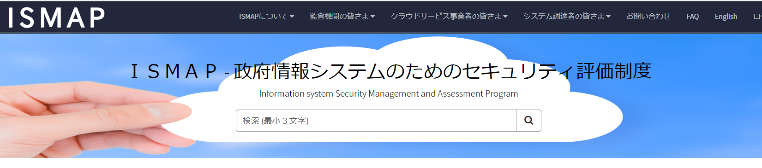
ISMAP（政府情報システムのためのセキュリティ評価制度）
政府が求めるセキュリティ要求を満たしているクラウドサービスを予め評価・登録することにより、政府のクラウドサービス調達におけるセキュリティ水準の確保を図り、もってクラウドサービスの円滑な導入に資することを目的とした制度のこと。
https://www.ismap.go.jp/csm

Slide 72

EDR（Endpoint Detection and Response）
エンドポイント（PC、サーバ、スマートフォン、タブレットなどネットワークに接続されている端末）の操作や動作の監視を行い、サイバー攻撃を検知し 次第対処するソフトウェアの総称。

Slide 73


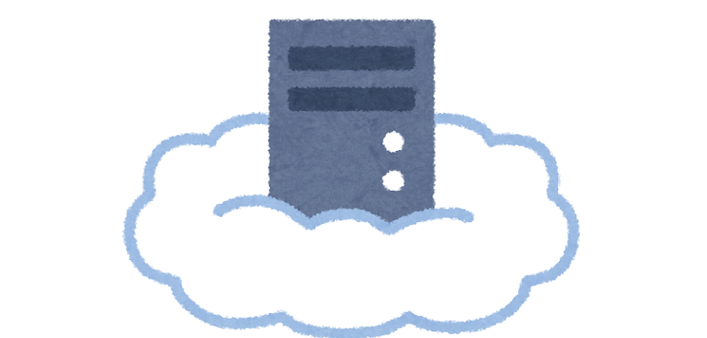
3-2-1ルール
組織がデータをバックアップする際に推奨されているルール。常に3つのデータコピーを作成し、それらを2つの異なる媒体に保管し、1つは別の場所に保管するという方法のこと。ランサムウェア攻撃の増加に伴い、組織のデータ復旧が喫緊の課題となっており、3-2-1ルールなどの実践が求められている。
3つのデータ
2つの媒体
1つは別の場所

Slide 74

WORM（Write Once Read Many）
一度書き込んだデータを消去・変更できない追記型の記憶方式のこと。操作ミスや故意によるデータの改ざん、削除を防ぐことができるため、コンプライアンス対応やセキュリティの強化に有効である。
HPE LTO-8 Ultrium 30TB WORMデータカートリッジ | HPE 日本 | OID1010419358

Slide 75

イミューダブルバックアップ
データを変更不可能にして削除や暗号化、変更を防ぎ、バックアップデータを
保護する方法のこと。「immutable」は「変更不可能な」という意味。

Slide 76
りすくべーす認証

Slide 77
ぱすわーどれす認証

Slide 78



EMV 3-Dセキュア（3Dセキュア2.0）
カード利用者の決済情報などを基に、カード会社が高リスクと判断する取引にのみワンタイムパスワードなどの追加認証を実施するサービスのこと。クレジットカード情報の盗用による「なりすまし」などの不正利用を未然に防止することができる。
リスクベース認証
不正の疑い
あり
3Dセキュアによる
本人認証
不正の疑いなし
決済完了
クレジットカード情報入力

Slide 79
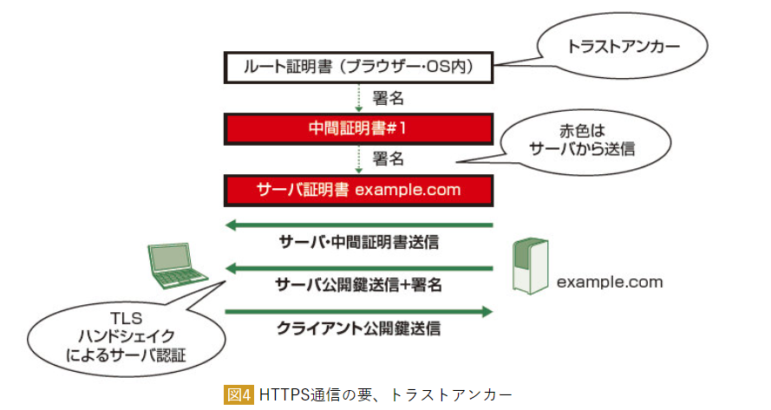
トラストアンカー（信頼の基点）
HTTPS通信における、OSやブラウザベンダが提供するソフトウェアに登録されている認証局が発行したルート証明書を指す。インターネット上のやり取りは、通常不特定多数の相手と行う。その中でトラストアンカーと認証局は、顔の見えないインターネットの通信に、何かしらの信頼を与える機能を実現する。
Webブラウザと認証局、トラストアンカーを巡る技術動向 - JPNIC

